Slide 1
Инструкция
по прохождению
викторины «Сетевичок»

Slide 2
Шаг 1. Зайдите на сайт
Для этого в адресной строке любого браузера
введите адрес сетевичок.рф
ИЛИ
Пройдите по указанной ссылке
http://xn--b1afankxqj2c.xn--p1ai/

Slide 3
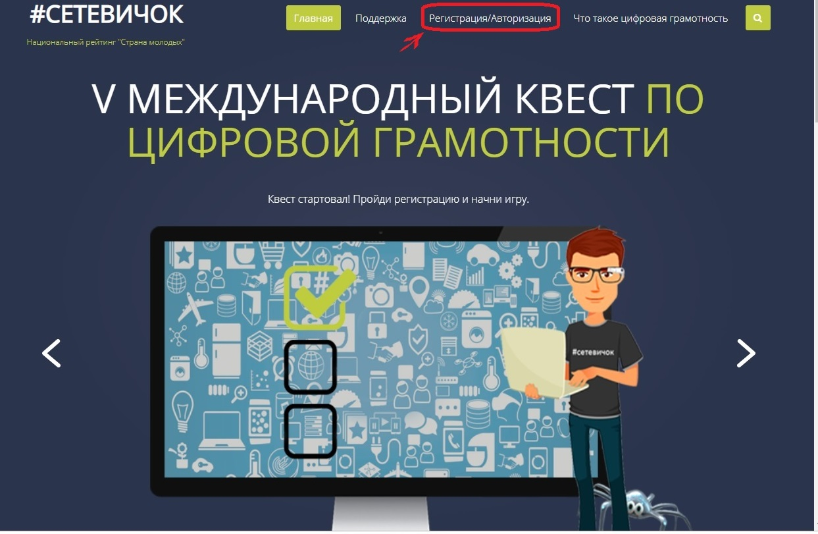
Шаг 2. Зарегистрируйтесь и «авторизируйтесь»

Slide 4
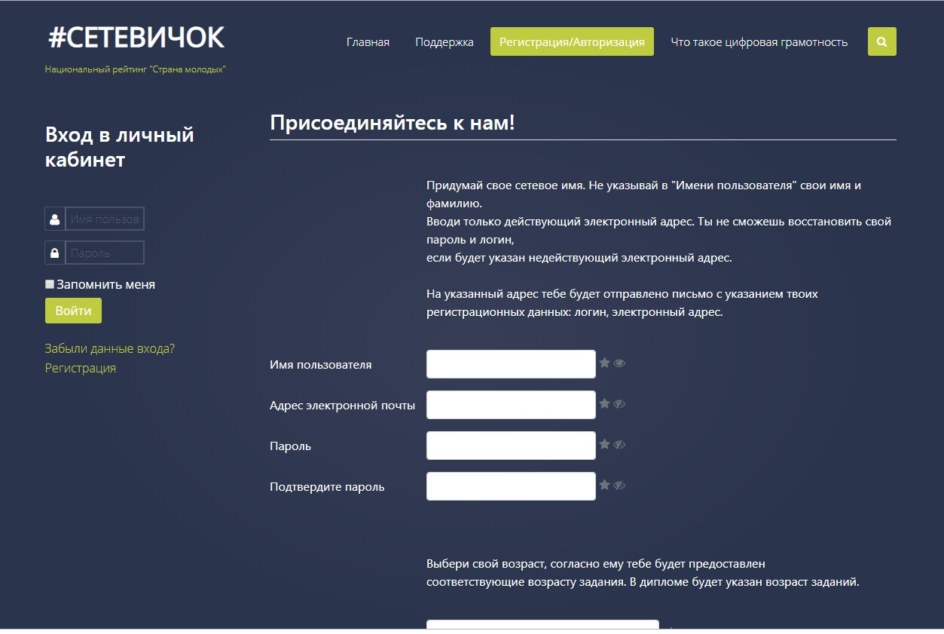

Slide 5
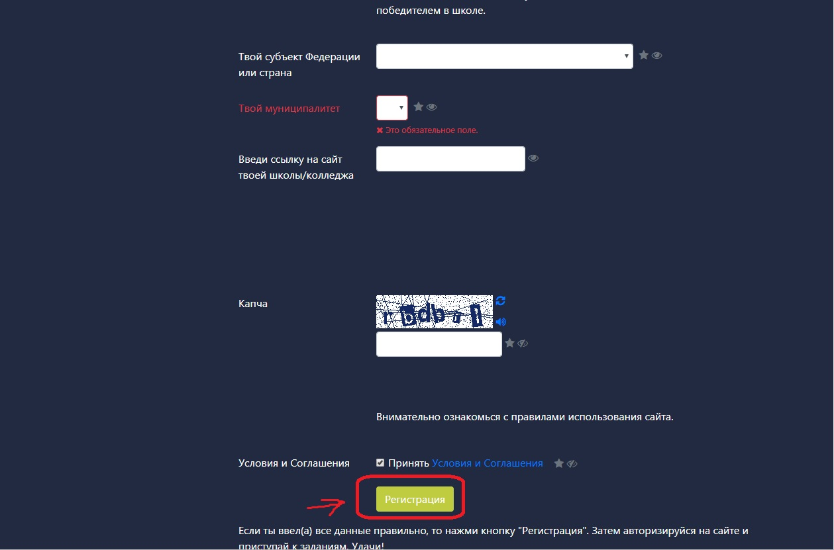
Пройдите до конца регистрационных полей, заполняя их и
нажмите кнопку «Регистрация». Затем пройдите авторизацию.

Slide 6
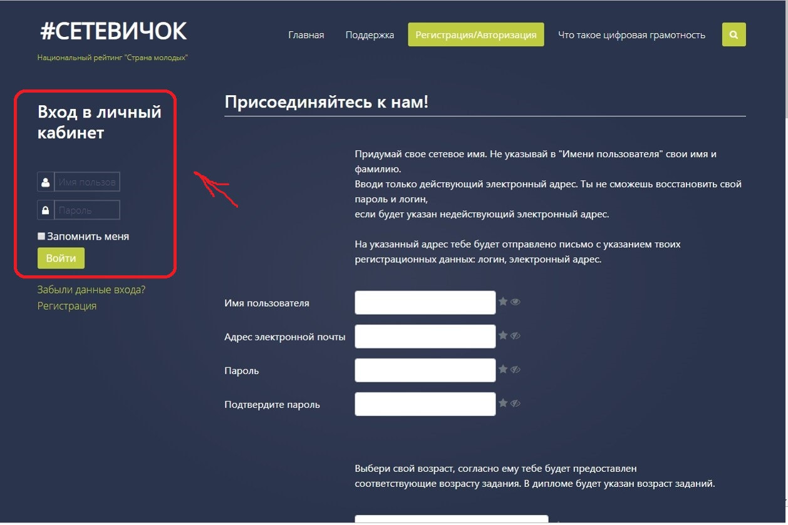
Шаг 3. Войдите в личный кабинет

Slide 7
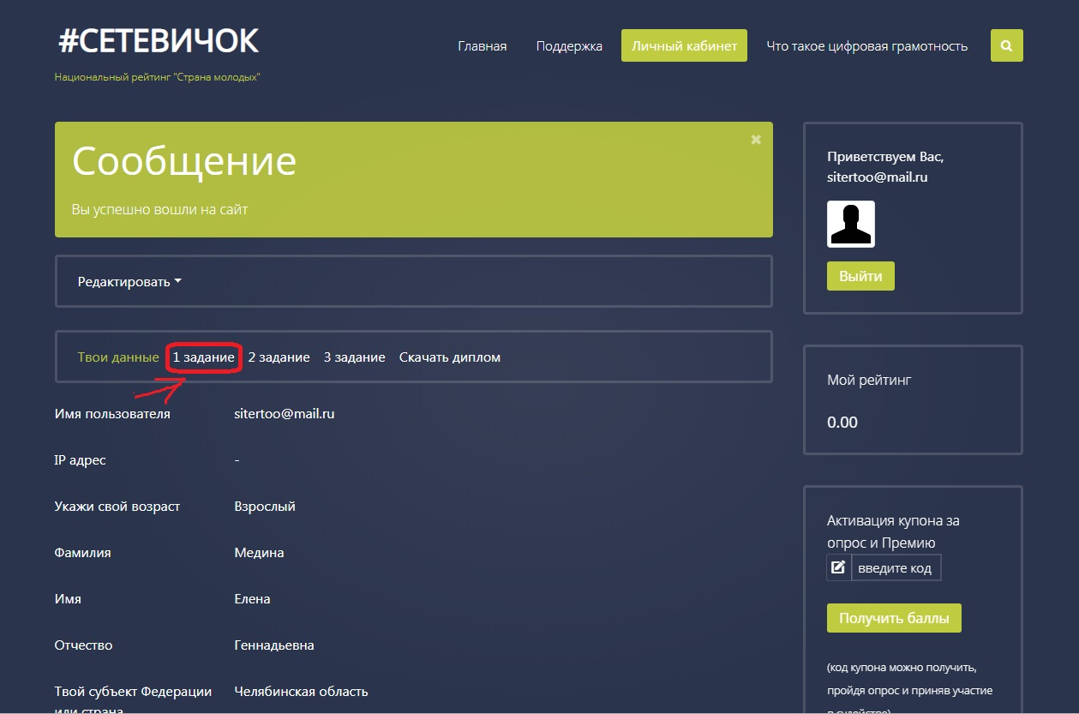
Шаг 4. Пройдите викторину (1 задание)

Slide 8
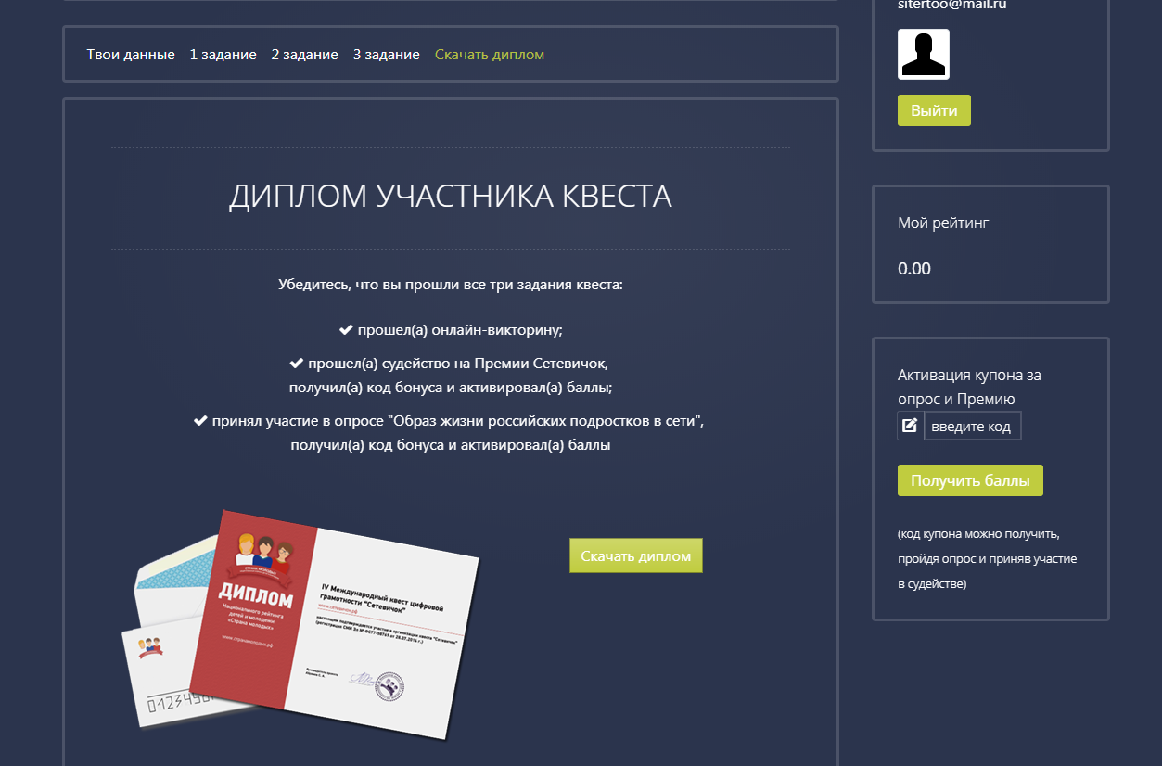
Шаг 4. Получите диплом

Slide 10
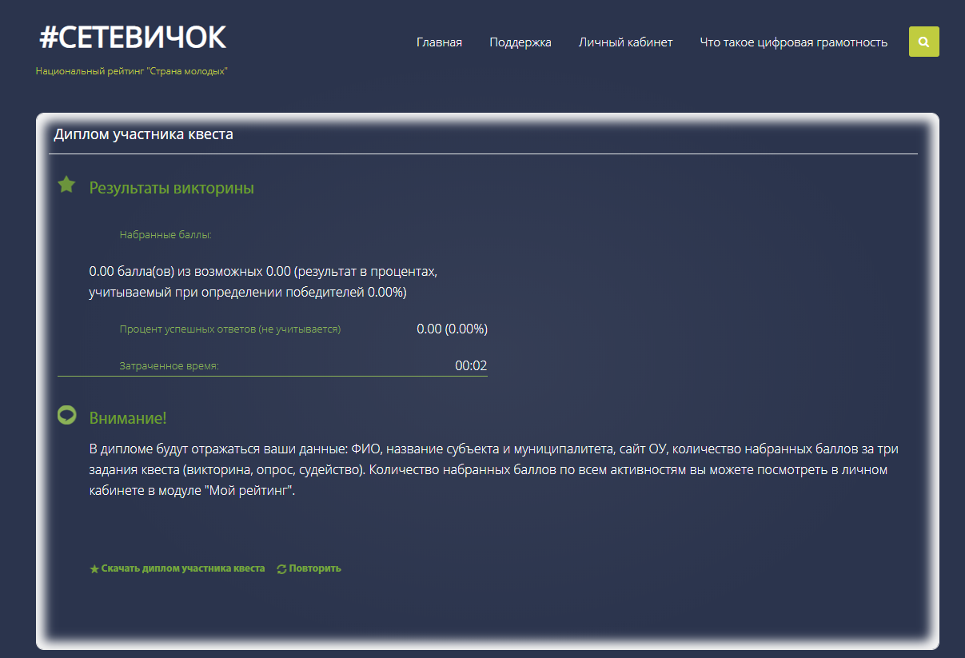

Slide 11
Желаем успеха!

